Slide 1
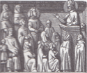
Sant’Agostino ascolta Sant’Ambrogio

Slide 2
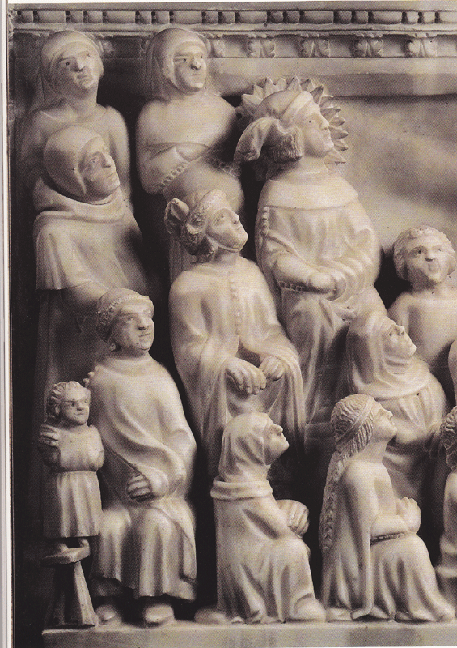
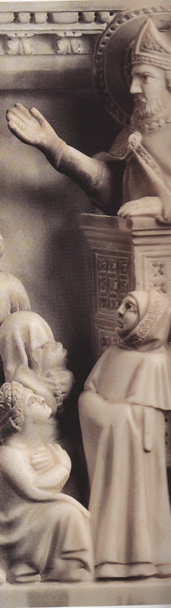
A Milano S. Agostino ascolta S. Ambrogio

Slide 3
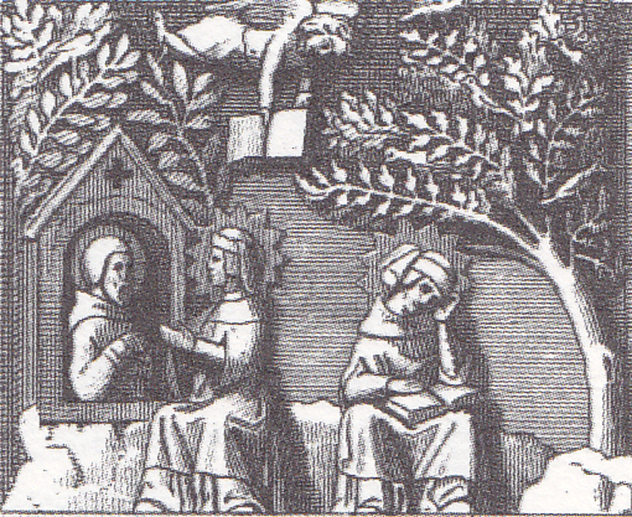
Il dialogo con Simpliciano

Slide 4
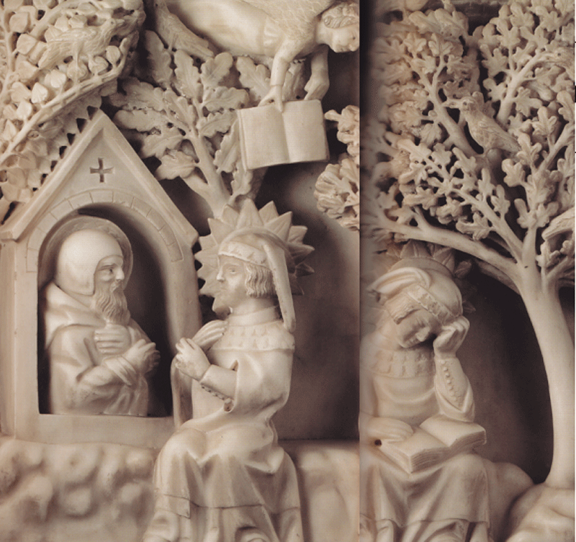
La conversione

Slide 5
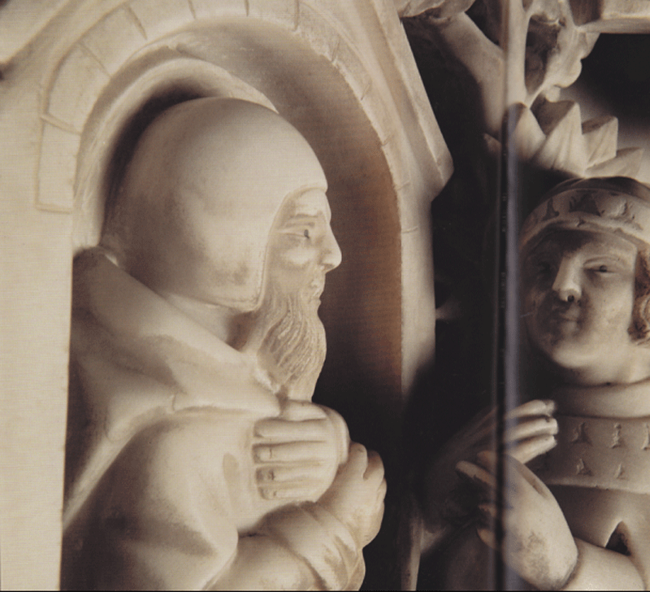
Agostino in dialogo con Simpliciano

Slide 6
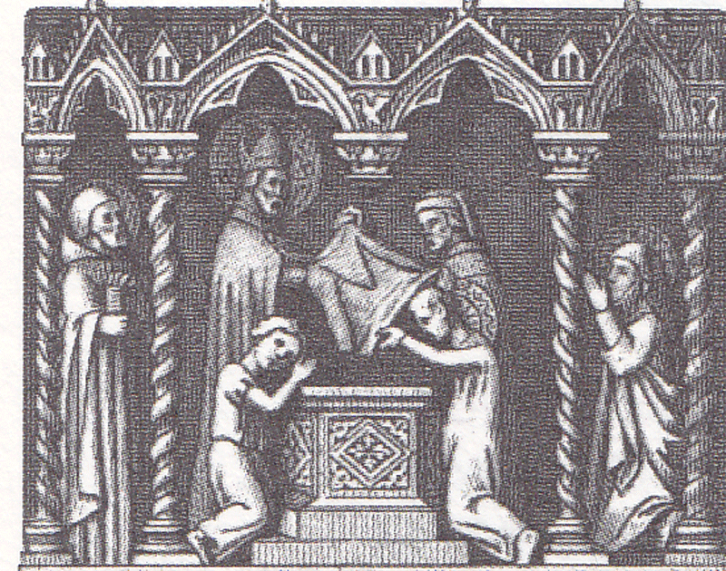
Sant’Agostino veste l’abito di catecumeno

Slide 7
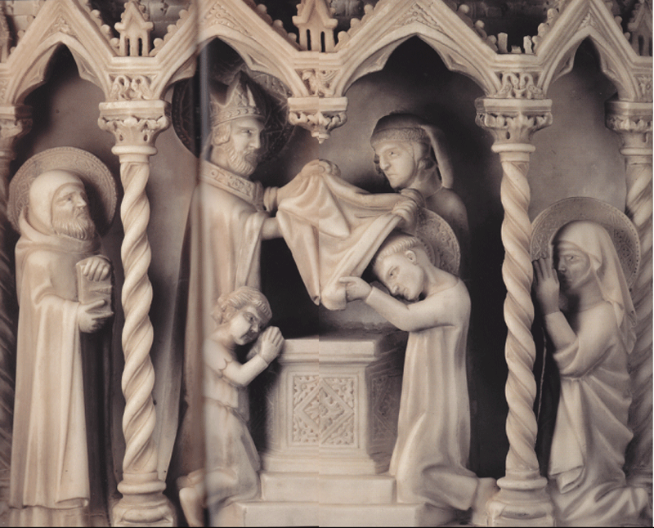
Il battesimo di S. Agostino

Slide 8
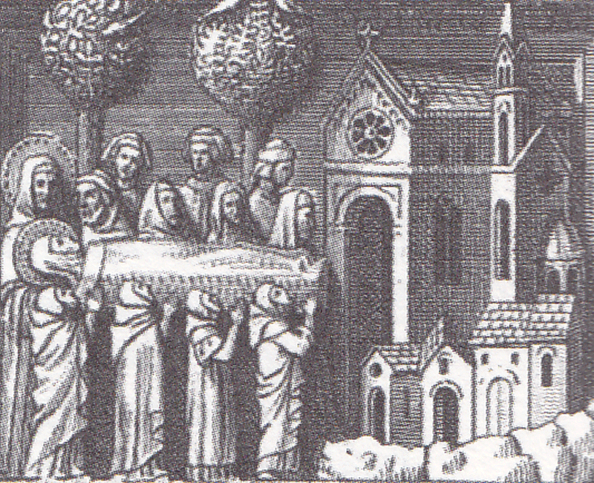
Il funerale di Santa Monica

Slide 9
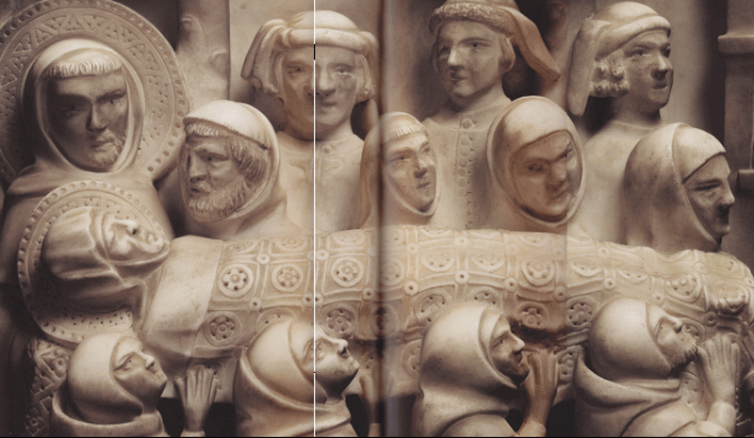
I funerali di Santa Monica

Slide 10
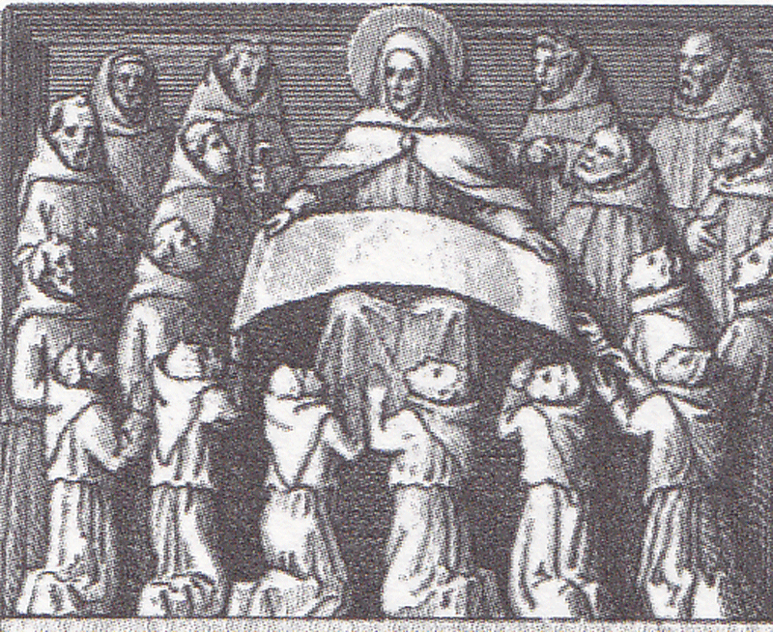
Sant’Agostino istituisce l’ordine agostiniano

Slide 11
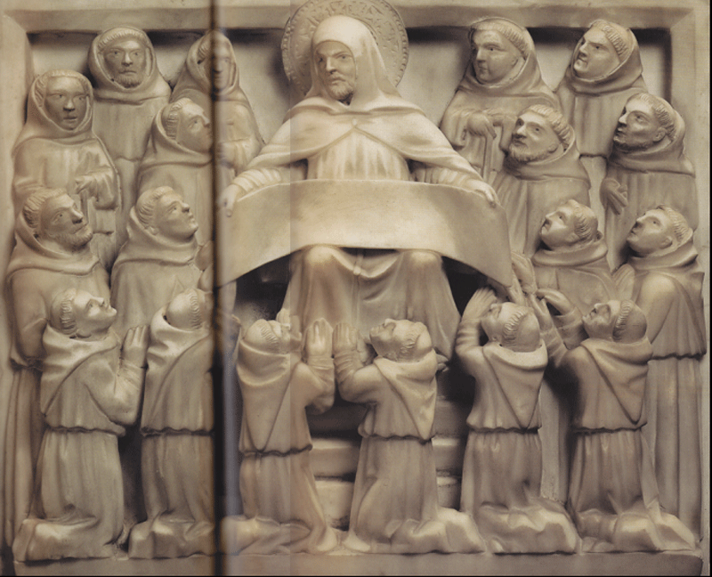
S. Agostino dà la regola ai monaci

Slide 12
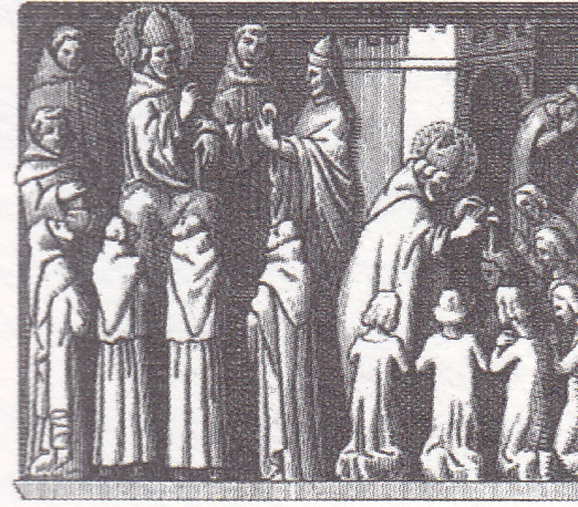
Sant’Agostino ammaestra e battezza i giovani

Slide 13
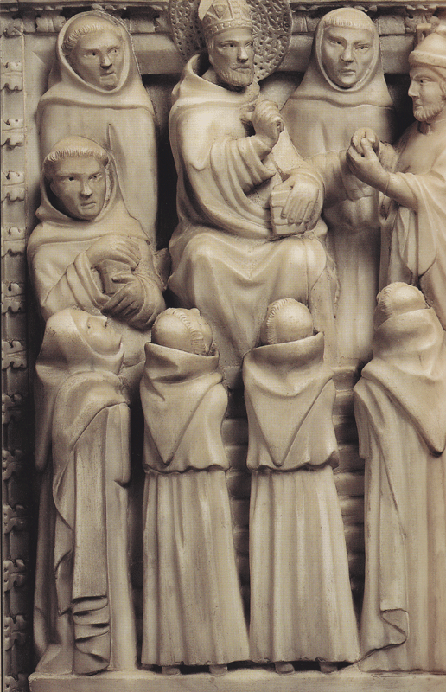
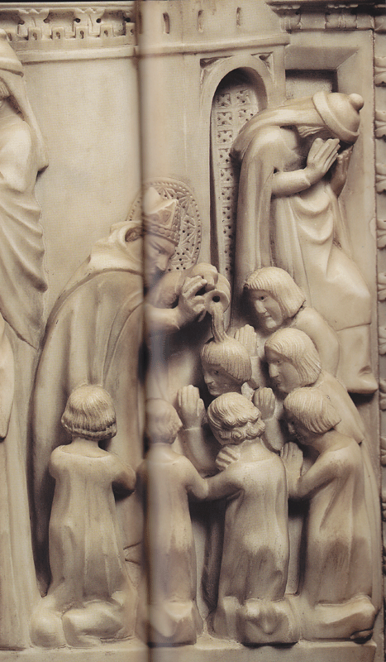
S. Agostino ammaestra e battezza i giovani

Slide 14
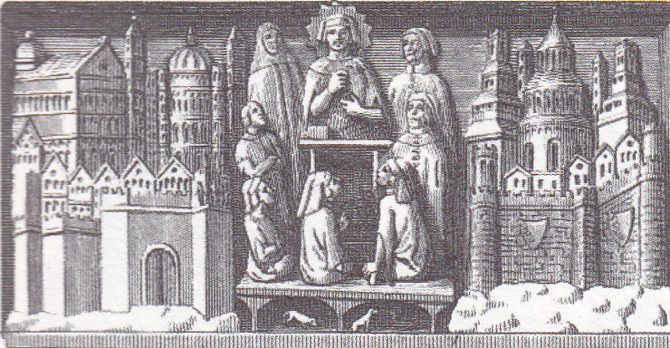
Sant’Agostino in abiti civili maestro a Roma e a Milano

Slide 15
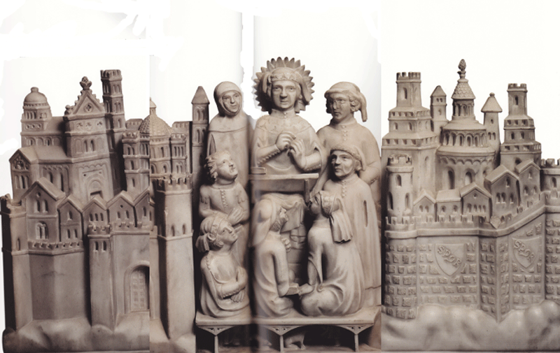
S. Agostino maestro a Roma ed a Milano

Slide 16
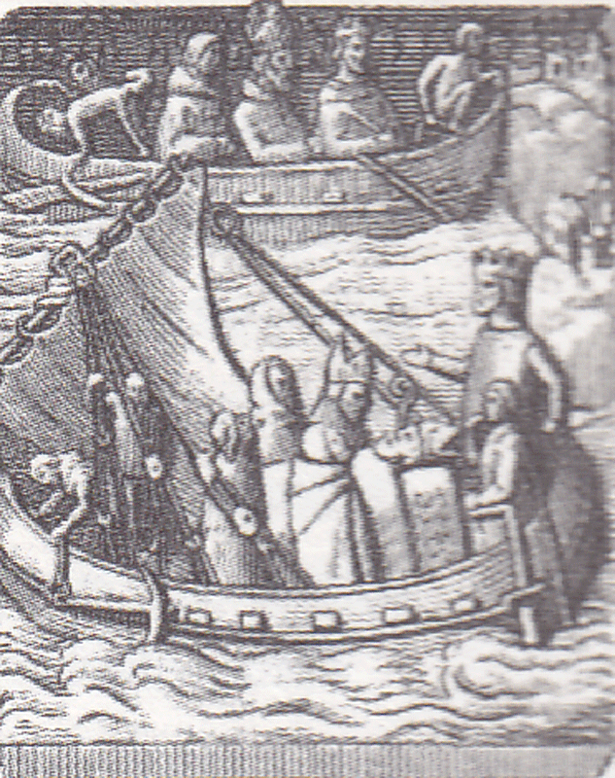
Il trasporto del corpo di Sant’Agostino

Slide 17
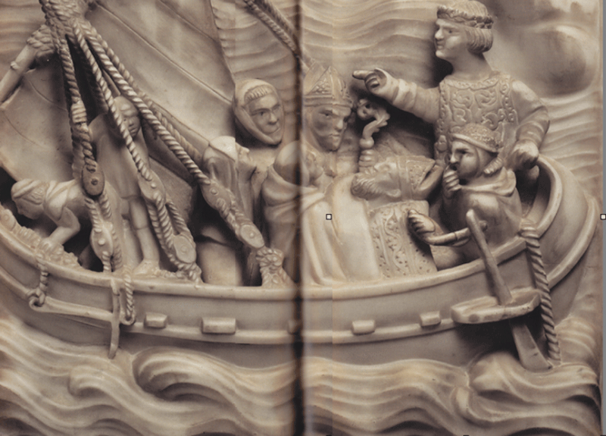
Il trasporto delle reliquie dalla Sardegna a Pavia

Slide 18
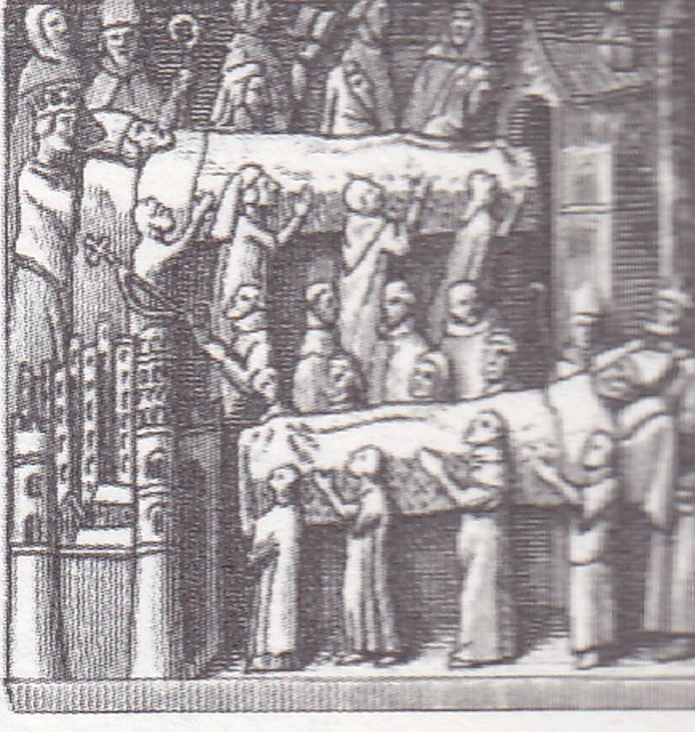
L’arrivo del corpo di Sant’Agostino a Pavia in San Pietro in Ciel d’oro

Slide 19
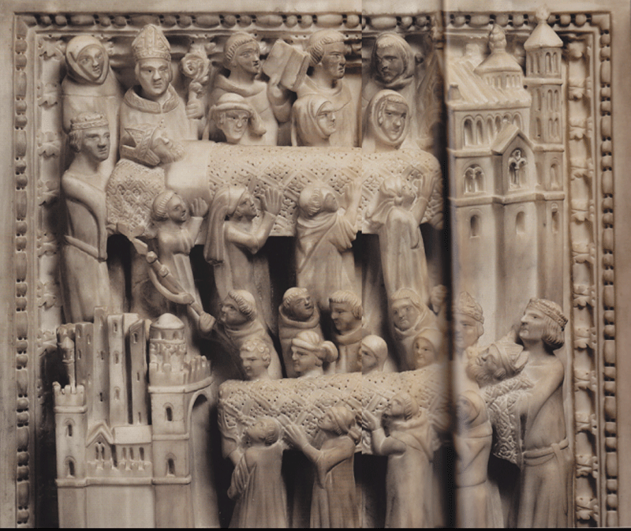
Le reliquie entrano in S. Pietro in Ciel d’Oro

Slide 20
Il quarto registro

Slide 21
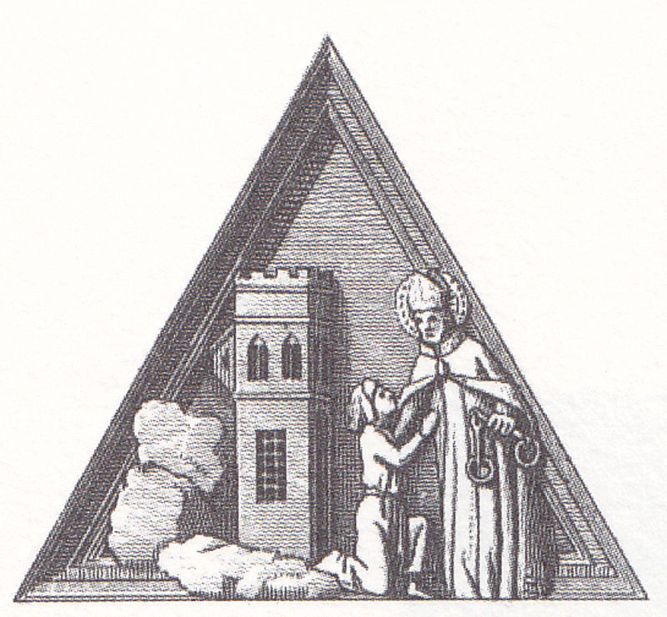
Sant’Agostino libera un prigioniero

Slide 22
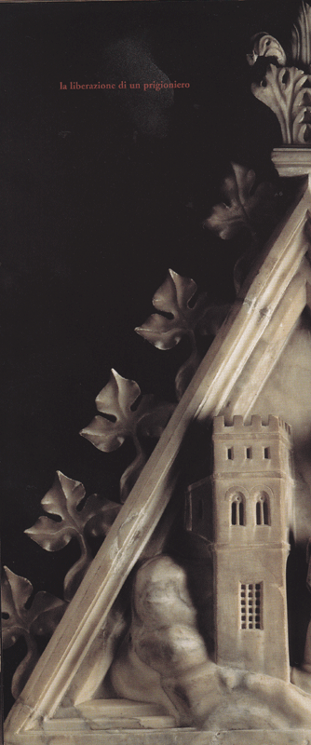
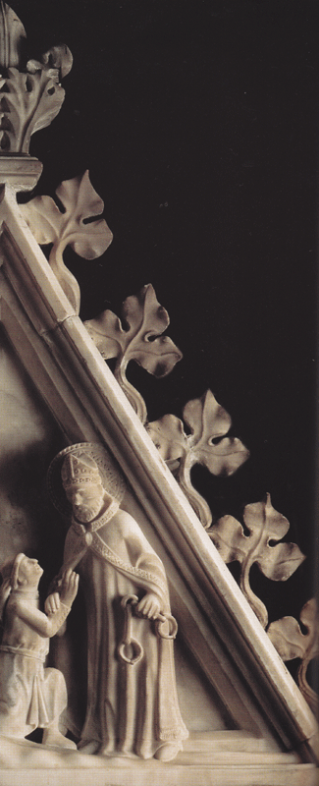
S. Agostino libera un prigioniero

Slide 23
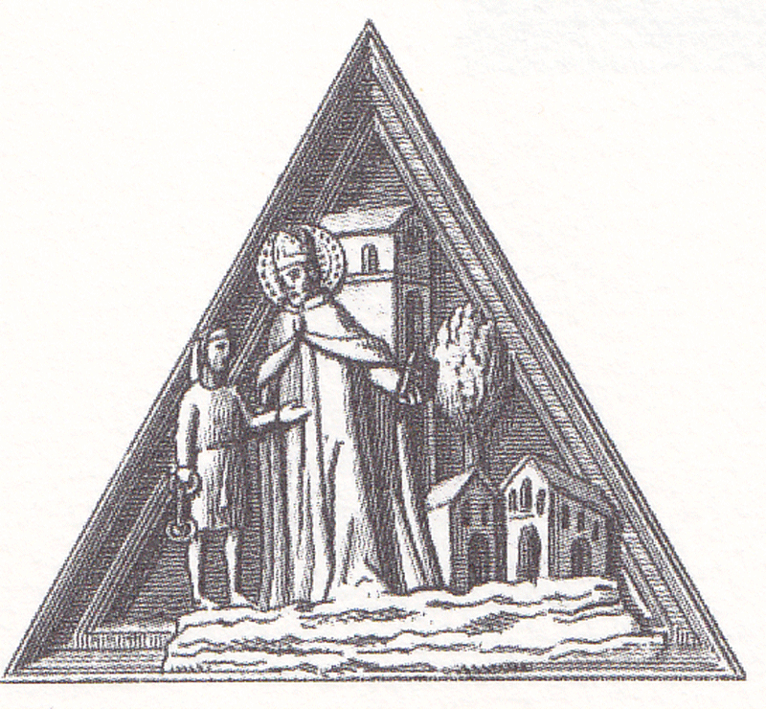
.. e lo guida alla propria casa

Slide 24
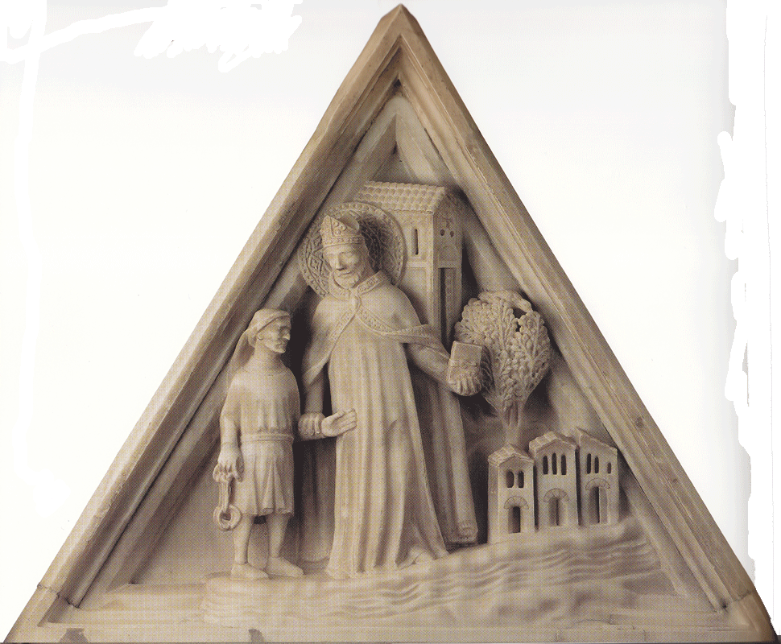
S. Agostino riporta a casa sua un prigioniero

Slide 25
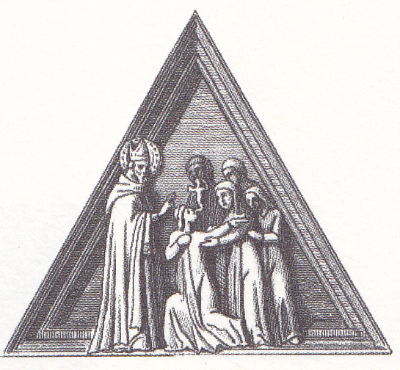
Sant’Agostino libera una indemoniata

Slide 26
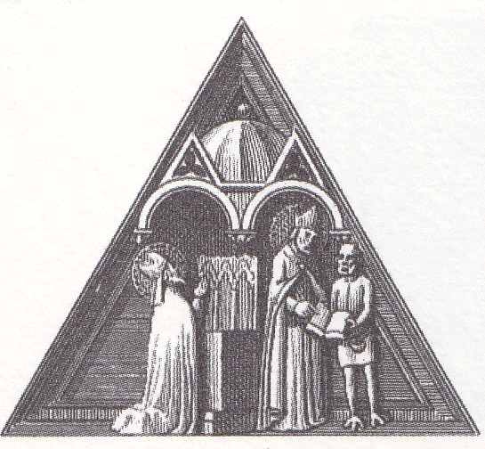
Sant’Agostino prega e confuta gli eretici

Slide 27
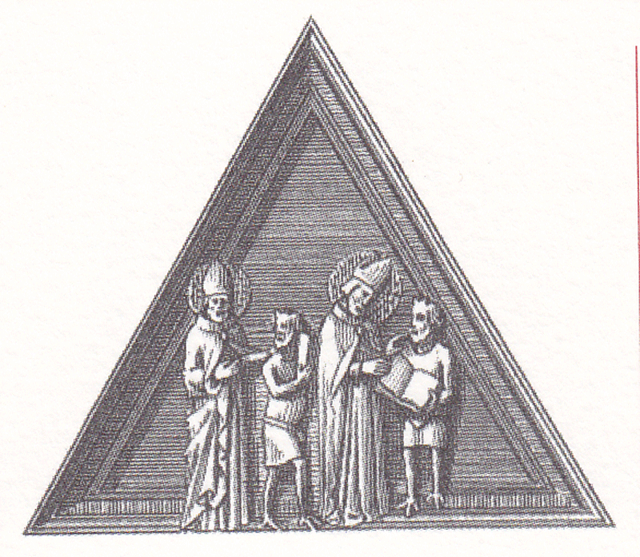
SantAgostino confuta gli eretici

Slide 28
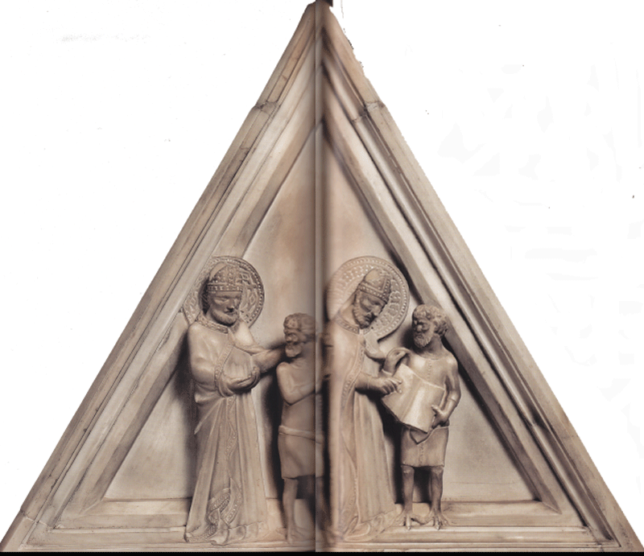
S. Agostino disputa con gli eretici

Slide 29
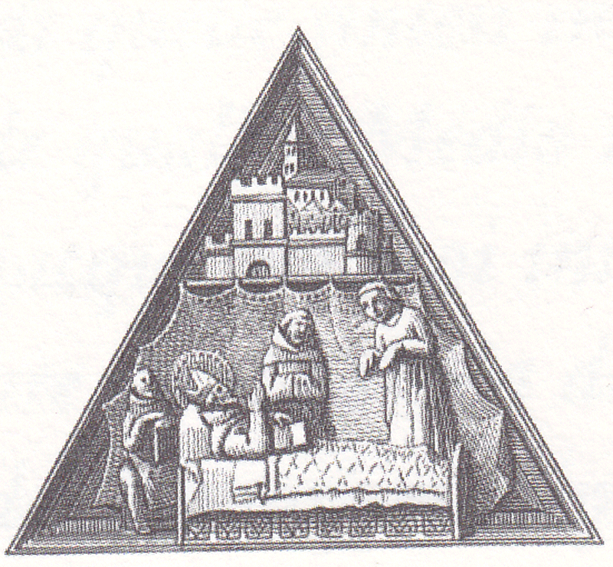
La morte di Sant’Agostino

Slide 30
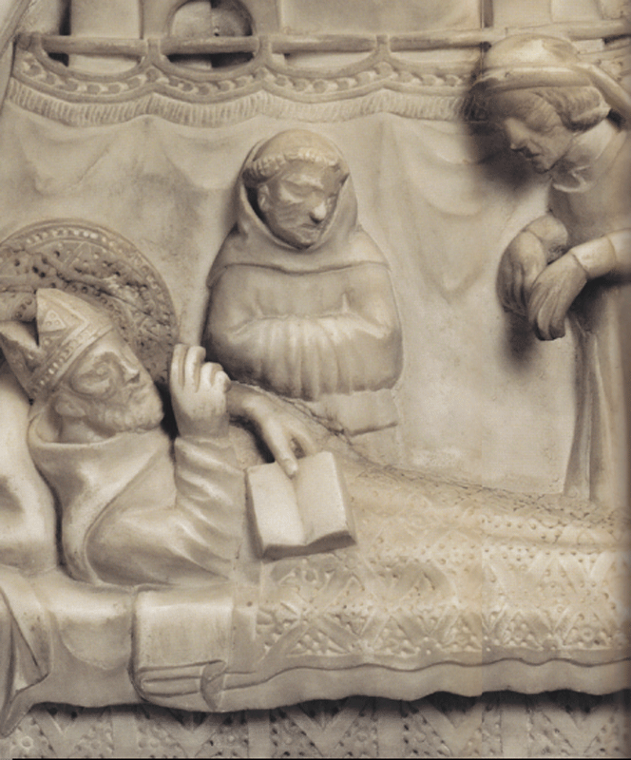
S. Agostino morente

Slide 31
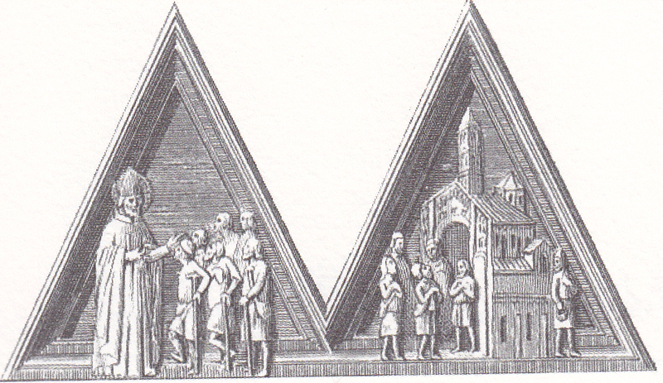
Sant’Agostino risana gli infermi

Slide 32
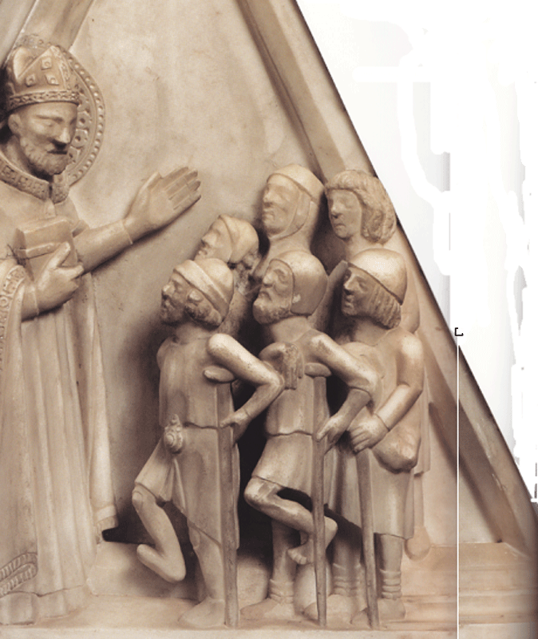
S. Agostino risana gli infermi

Slide 33
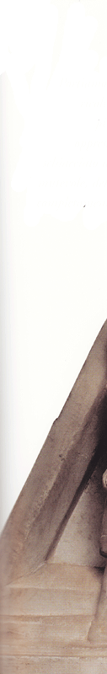
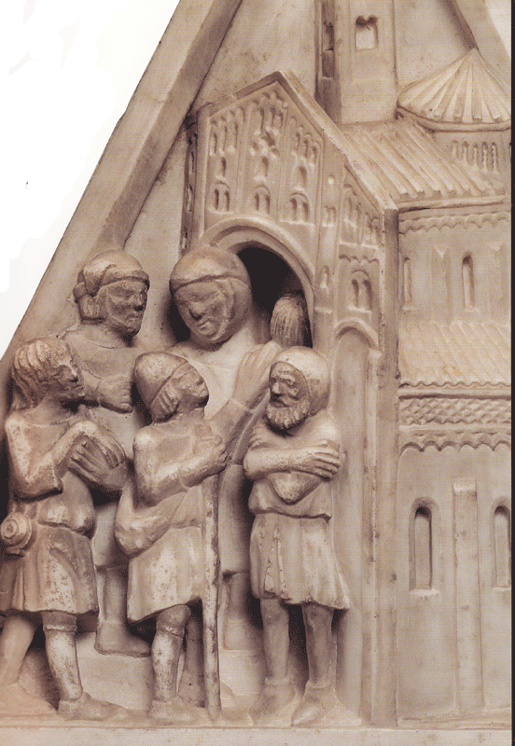
Gli infermi ringraziano per la guarigione

Slide 34
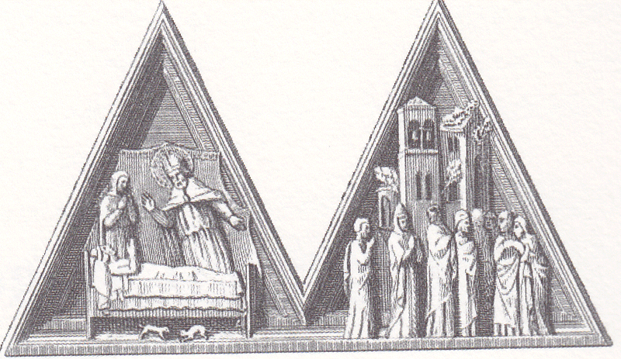
Sant’Agostino guarisce un cavaliere

Slide 35
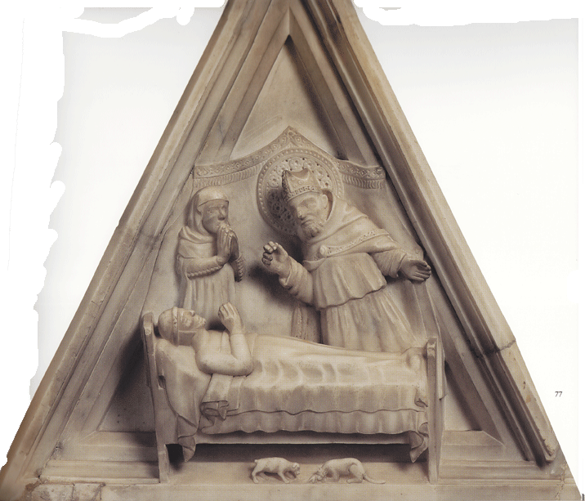
S. Agostino guarisce un cavaliere di Ippona

Slide 36
... e quale conclusione?

Slide 37
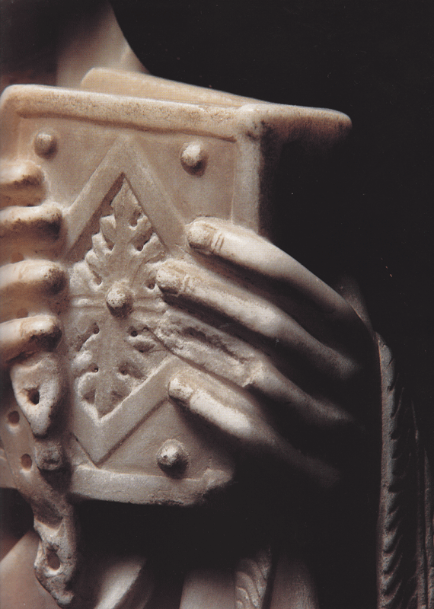
Sant'Agostino
consegna
questo libro
ai mestrini di
ALTOBELLO

